Slide 1
Муниципальное бюджетное общеобразовательное учреждение
Новосибирского района Новосибирской области -
Криводановская средняя школа № 22
Презентация по обучению грамоте для
1 класса по программе «Школа России»
Составитель:
учитель начальных классов
Е.В. Сафонова

Slide 2

УЧИМ БУКВЫ
БУКВА О

Slide 3



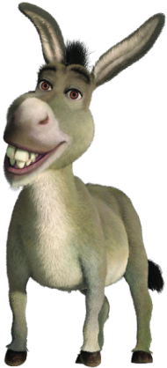

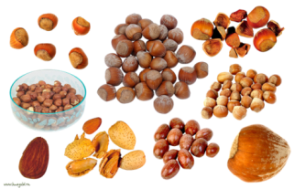

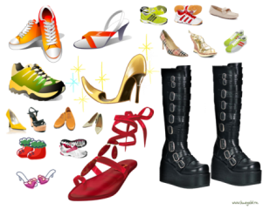


Slide 4

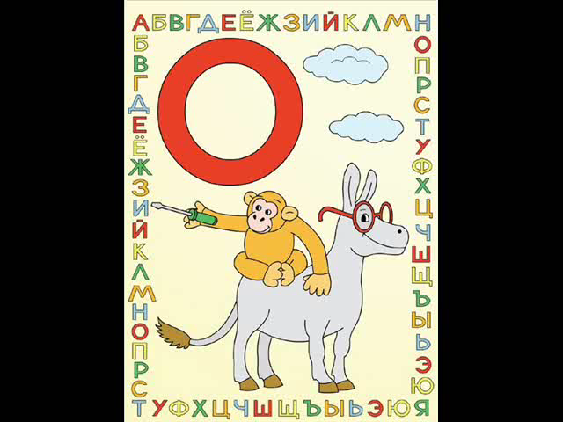

Slide 5

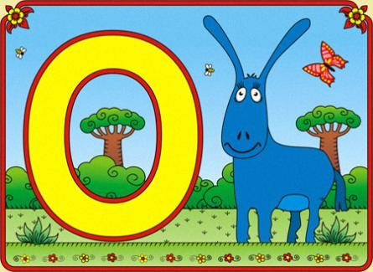

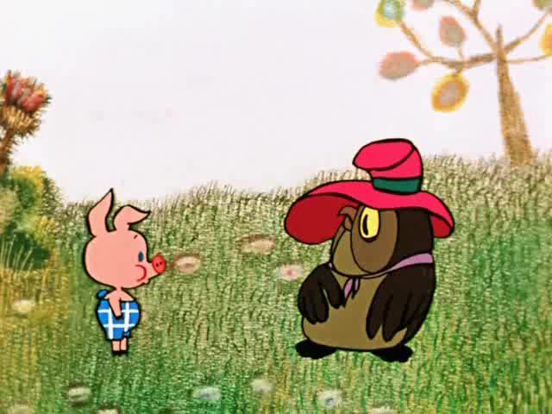

Slide 6
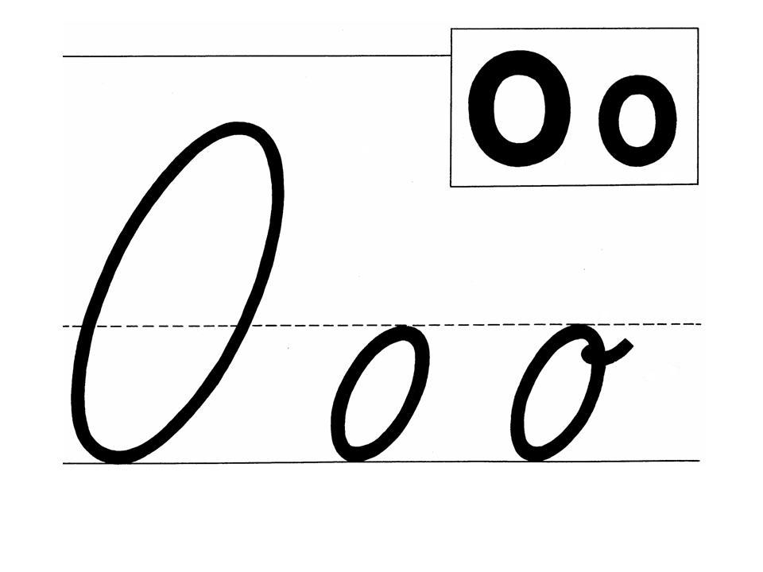

Slide 7
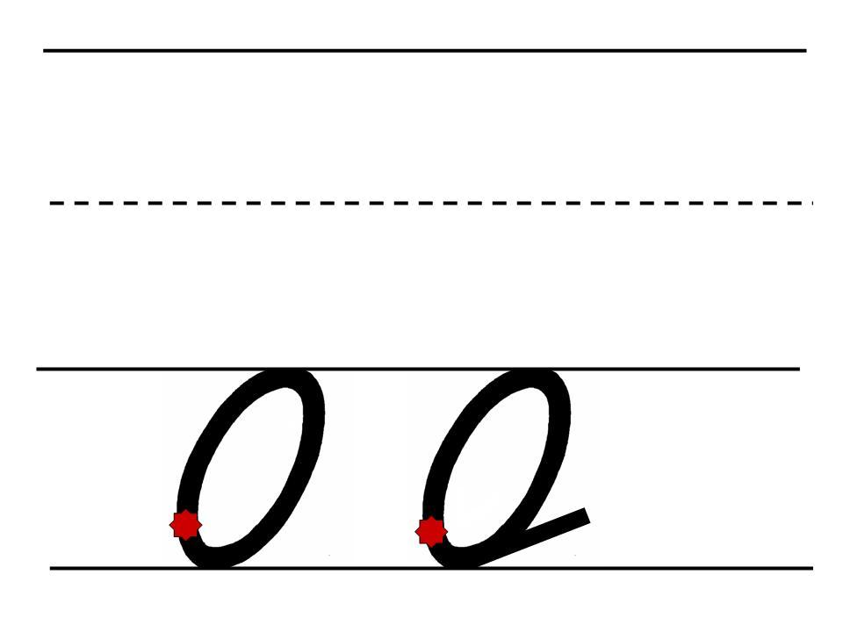


Slide 8
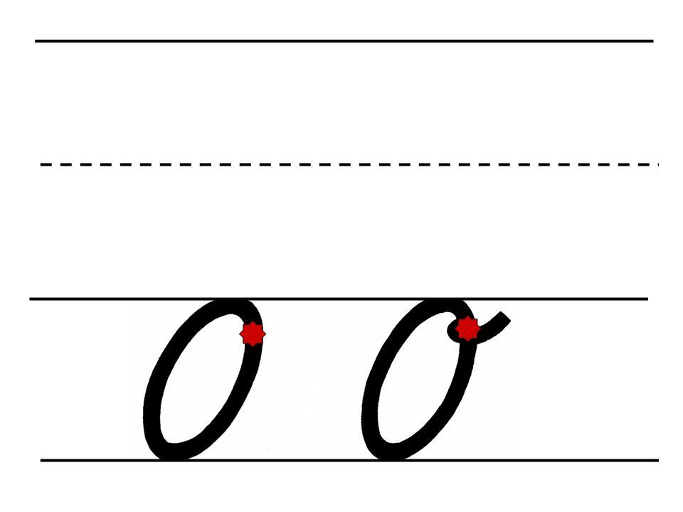

Slide 9
